Slide 1
Chap2 多媒体音频处理技术

Slide 2
声音信息的处理
声音的采集：
波形声音数字化
电子乐器（MIDI）
话音（语音识别）
声音的表示
与存储
声音的处理：
压缩和编码

Slide 3
Chap2 多媒体音频处理技术
本章内容：
2.1 声音信号概述
2.2 声音信号数字化
2.3 声音文件的存储格式
2.4 声音处理软件
2.5 声音质量的度量
2.6 MIDI系统
2.7 语音处理技术

Slide 4
2.1 声音信号概述
什么是声音？
——声音是通过空气传播的一种连续的波。
声音是携带信息的极其重要的媒体，是多媒体技术研究中的一个重要内容。
单一频率的声波可用一条正弦波表示，如下图所示。
振幅
基线
周期
Notes:
1. 声音：携带信息的极其重要的媒体，是多媒体技术研究中的一个重要内容。
2. 种类：人的话音、乐器声、动物发出的声音、机器产生的声音以及自然
界的 雷声、风声、雨声和闪电声等。
基线——测量模拟信号的基准点。

Slide 5
振幅
——表示声音信号的强弱程度。
频率
——指声音信号每秒钟变化的次数，用Hz表示。
亚音信号（次声带）：小于20Hz
音频信号： 20~20K Hz
超声波信号（超声带） ：大于20K Hz
频率反映出声音的音调，声音细尖表示频率高，声音粗低表示频率低。
想想按住单放机的快键，会有什么声音？
Notes:
频率——反映出声音的音调，声音细尖表示频率高，声音粗低表示频率低。

Slide 6
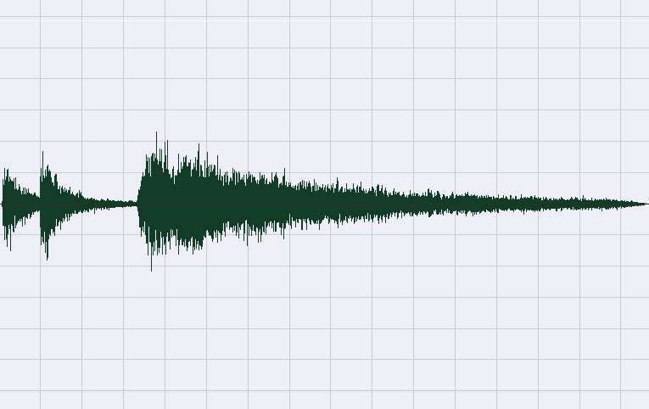

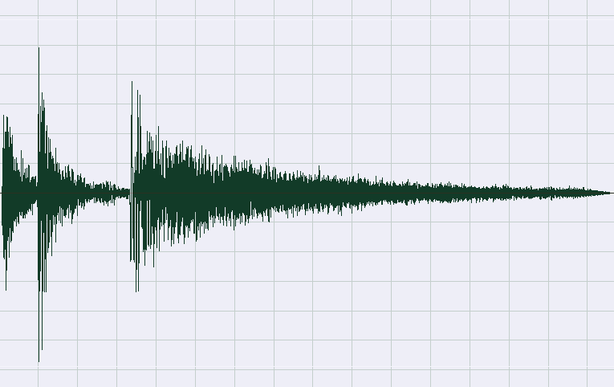
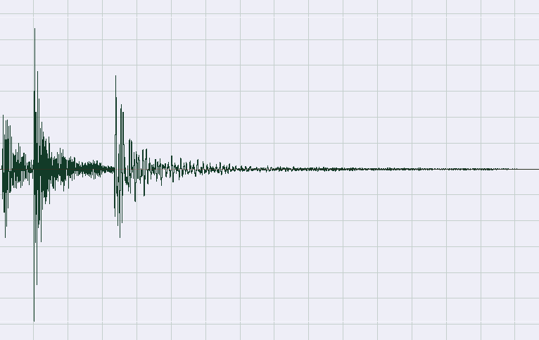
声音的听觉特性
从听觉角度看，声音具有音调、音色和音强三个要素。
  音调 ： 表示声音的高低，取决于声音的频率。
播放
音调高
音调低
播放
播放
Notes:
振幅和频率不变的声音信号，称为单音。
单音一般只能由专用电子设备产生。在日常生活中，我们听到的自然界的声音一般都属于复音，其声音信号由不同的振幅与频率合成而得到。
复音中的最低频率称为复音的基频（基音），是决定声调的基本要素，它通常是个常数。
复音中还存在一些其它频率，是复音中的次要成分，通常称为谐音。
基频和谐音合成复音，决定了特定的声音音质和音色。
音色由基音与泛音的比例、泛音的分布、泛音随时间的衰减变化决定。不同发音源（乐器）的材质、形状不同，其泛音的排列组合也不同，也就构成了这一物体特殊的音色。

Slide 7
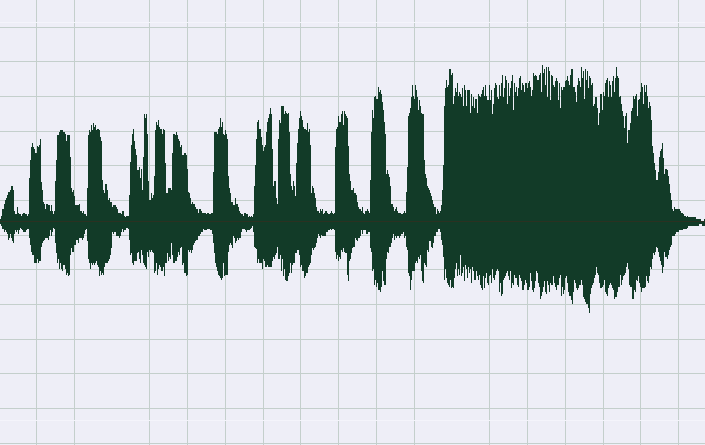
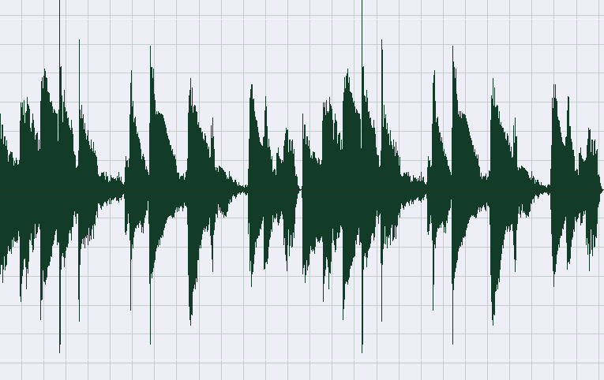


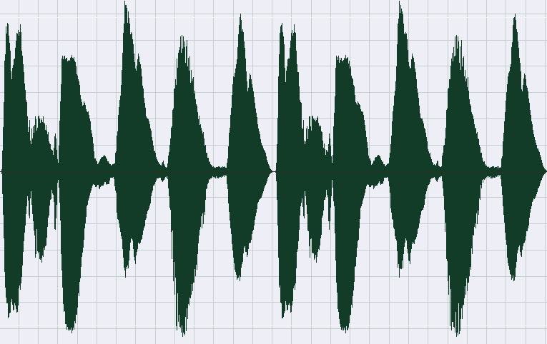
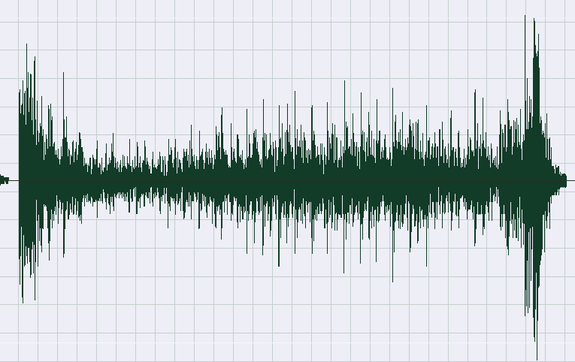


  音色：表示人耳对声音音质的感觉。
    声音分纯音和复音，复音包括基音和泛音。
    一定频率的纯音不存在音色问题，音色是复音主观属性的反映。

Slide 8
乐音
以小提琴为例，当A弦振动时，
基音：整根弦的振动产生了最主要的频率；
泛音：弦长的二分之一、三分之一、四分之一等 处的振动则产生了一些次要的频率。
乐音：如果一个物体振动所发出的泛音为基音的整数倍，这个音就会具有清晰可辨的音调，我们称之为乐音；
噪音：如果泛音是基音的非整数倍，这个音就不具备清晰可辨的音调，我们称之为噪音。
Notes:
以小提琴为例，当它的A弦振动时，并不仅仅是整根弦在振动，这根弦的二分之一、三分之一、四分之一、五分之一……处都在振动着。于是，整根弦的振动产生了最主要的频率，我们称之为基音，而弦长的二分之一、三分之一、四分之一等处的振动则产生了一些次要的频率，我们称之为泛音。
如果一个物体振动所发出的泛音为基音的整数倍，这个音就会具有清晰可辨的音高，我们称之为乐音，如钢琴，小提琴等发出的都是乐音；如果泛音是基音的非整数倍，这个音就不具备清晰可辨的音高，我们称之为噪音，如汽车发动机、计算机风扇等发出的都是噪音。

Slide 9
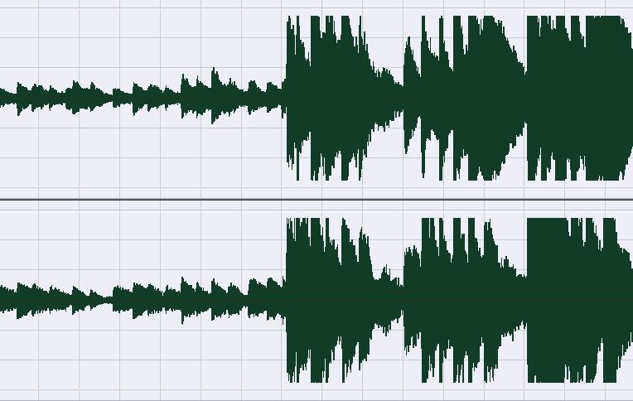
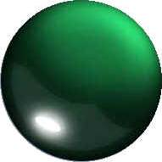
  音强
  声音的强度，取决于声音的振幅。即“音量”。
播放
Notes:
音强与振幅有关，取决于声波信号的强弱程度。由于人的听觉响应与声音信号强
度不是成线性关系，因此一般用声音信号幅度取对数后再乘20所得值来描述音强，以
分贝（dB）为单位，此时称为音量。

Slide 10
2.2 声音信号数字化
声音信号数字化的过程
模拟
信号
数字
信号
采样
量化
编码
采样：在某些特定时刻对模拟信号进行测量，即使音频信号在时间轴上离散化。
量化：对采样后的离散音频信号幅值样本进行离散化处理，即将每一个样本归入预先编排的量化级上。
编码：对量化级以二进制数码按一定数据格式表示的过程。

Slide 11
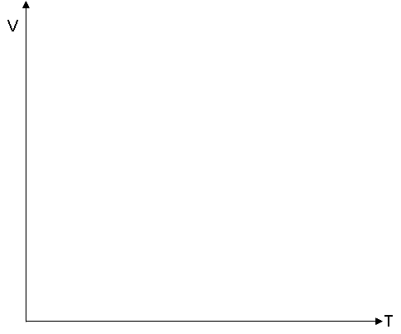
声音的采样和量化
V
1001
1111
1110
原采样频率点
当采样频率变低时：
1000
1101
1100
0111
低采样频率点
音质变差
1011
1010
0110
1001
原量化精度点
0101
1000
0111
当量化精度变高时：
0100
高量化精度点
0110
0101
0011
声音信号更接近原始信号
0100
0010
0011
0010
0001
0001
0000
0000
T
T1
T2
T3
T4
T5
T6
T1
T2
T3
T4
T5
T6
T7
T8
T9
T10
T11
采样
量化

Slide 12
影响数字音频质量的技术参数
对模拟音频信号进行采样量化编码后，得到数字音频。数字音频的质量取决于采样频率、量化位数和声道数三个因素。
1）采样频率
——指一秒钟时间内采样的次数。
奈奎斯特理论（Nyquist theory）：采样频率不应低于声音信号的最高频率的两倍，这样就能把以数字表达的声音还原成原来的声音，叫做无损数字化。
采样频率通常采用三种：
11.025KHz(语音效果)、
22.05KHz(音乐效果)、
44.1KHz(高保真效果)。
常见的CD唱盘的采样频率即为44.1KHz。

Slide 13
2）量化位数（量化精度）
——描述每个采样点样本值的二进制位数。
例如，8位量化位数表示量化精度为1/256。
Notes:
量化位数也称“量化精度”，是描述每个采样点样值的二进制位数。例如，8位量化位数表示每个采样值可以用28即256个不同的量化值之一来表示，而16位量化位数表示每个采样值可以用216即65536个不同的量化值之一来表示。常用的量化位数为8位、12位、16位。

Slide 14
３）声道数
——声音通道的个数称为声道数，是指一次采样所记录产生的声音波形个数。
单声道：记录声音时，每次生成一个声波数据；
双声道（立体声）：每次生成两个声波数据。
随着声道数的增加，所占用的存储容量也成倍增加。
Notes:
记录声音时，如果每次生成一个声波数据，称为单声道；每次生成两个声波数据，称为双声道（立体声）。随着声道数的增加，所占用的存储容量也成倍增加。

Slide 15
数字音频文件的存储量
以字节为单位，模拟波形声音被数字化后音频文件的存储量(假定未经压缩)为：
存储量=采样频率×量化位数/8×声道数×时间
例如，用44.1KHz的采样频率进行采样，量化位数选用16位，则录制1秒的立体声节目，其波形文件所需的存储量为：
44100×16／8×2×1=176400(字节)

Slide 16
声音质量和数据率
质量 采样频率/kHz 样本精度/b/s 单道声/立体声 数据率（未压缩）/kb/s 频率范围/Hz
电话*
AM
FM
CD
DAT
8
11.025
22.050
44.1
48
8
8
16
16
16
单道声
单道声
立体声
立体声
立体声
64.0
88.2
705.6
1411.2
1536.0
200~3400
50~7000
20~15000
20~20000
20~20000
说明：*电话使用 µ 律编码，动态范围为13位，而不是8位。
Notes:
根据声音的频带，通常把声音的质量分成５个等级：由低到高分别是电话、ＡＭ、ＦＭ、ＣＤ、ＤＡＴ。
DAT（数字录音带）是一种用于磁带数字录音的专业品质级别的标准媒体和技术。DAT设备就是一个数字磁带录音器，具有与录像机相似的旋转型磁头。大多数的DAT设备都能以44.1千赫、CD音频标准，以及48千赫的采样率来录音。DAT已经成为掌握录音的专业和半专业环境中的标准存档技术了。专业层面DAT的数字输入和输出允许用户从一个DAT磁带传输到另一个音频工作站进行精确的剪辑。它紧凑的尺寸和低廉的成本使得DAT媒介成为一种绝佳的整理录音并将其制成CD品质的方式。

Slide 17
2.3 声音文件的存储格式
1. WAV 文件
2. MIDI
3. MP3 文件
4. WMA 文件

Slide 18
WAV 文件
波形音频文件：
- 文件的扩展名是“.WAV” ；
- 它记录了采样数据，可重现各种声音，但文件很大；
- 压缩方法：主要有PCM和ACM等；
- 特点：易于生成和编辑，压缩比不高。
- 还原质量：
人的讲话声：8位量化级、11.025 KHz采样率
CD音质： 16位量化级、44.1 KHz的采样率
Notes:
Windows 所用的标准数字音频称为波形文件，文件的扩展名是“.WAV”，它记录了对实际声音进行采样的数据。它可以重现各种声音，但产生的文件很大。
采用的软件压缩方法主要有ACM和PCM 等。人的讲话声使用8位量化级11.025 KHz采样率就能较好的还原，CD音质需要16位量化级、44.1 KHz的采样率。

Slide 19
MIDI
MIDI文件：
- 扩展名为“.MID”；
- 记录的不是声音本身，而是将每个音符记录为一个数字，
- 节省空间，可以满足长时间音乐的需要。
- 主要限制是缺乏重现真实自然的能力。
采用波表法进行音乐合成的声音卡可以使MIDI 音乐的质量大大提高。
Notes:
MIDI文件的扩展名为“.MID”，它与波形文件不同，记录的不是声音本身，而是将每个音符记录为一个数字，因此比较节省空间，可以满足长时间音乐的需要。
MIDI 的主要限制是缺乏重现真实自然的能力。采用波表法进行音乐合成的声音卡可以使MIDI 音乐的质量大大提高。

Slide 20
CD Audio，扩展名CDA：
唱片采用的格式，音质非常好，记录的是波形流，但缺点是无法编辑，文件长度太大。
MPEG-3，扩展名MP3：
非常流行，因其压缩率大（10:1~12:1），在网络可视电话通信方面应用广泛，但和CD唱片相比，音质不能令人非常满意。
Notes:
＊.cda格式，这就是CD音轨了。标准CD格式也就是44.1K的采样频率，速率88K/秒，16位量化位数，因为CD音轨可以说是近似无损的，因此它的声音基本上是忠于原声的，因此你如果是一个音响发烧友的话，CD是你的首选。它会让你感受到天籁之音。CD光盘可以在CD唱机中播放，也能用电脑里的各种播放软件来重放。一个CD音频文件是一个＊.cda文件，这只是一个索引信息，并不是真正的包含声音信息，所以不论CD音乐的长短，在电脑上看到的“＊.cda文件”都是44字节长。注意：不能直接的复制CD格式的＊.cda文件到硬盘上播放，需要使用象EAC这样的抓音轨软件把CD格式的文件转换成WAV，这个转换过程如果光盘驱动器质量过关而且EAC的参数设置得当的话，可以说是基本上无损抓音频

Slide 21
WMA (Windows Media Audio) 文件:
是微软力推的一种音频格式。WMA格式压缩率一般可以达到18:1，生成的文件大小只有相应MP3文件的一半，但音质不减。
RealAudio文件，扩展名RA :
RealNetworks公司的“流式播放”声音文件格式，强大的压缩量(可达96:1)和极小的失真，主要适用于在网络上的在线音乐欣赏。
Notes:
常见的声音文件格式
★ WAVE，扩展名为WAV：该格式记录声音的波形，故只要采样率高、采样字节长、机器速度快，利用该格式记录的声音文件能够和原声基本一致，质量非常高，但这样做的代价就是文件太大。
★ MOD，扩展名MOD、ST3、XT、S3M、FAR、669等：该格式的文件里存放乐谱和乐曲使用的各种音色样本，具有回放效果明确，音色种类无限等优点。但它也有一些致命弱点，以至于现在已经逐渐淘汰，目前只有MOD迷及一些游戏程序中尚在使用。
★ MPEG-3，扩展名MP3：现在最流行的声音文件格式，因其压缩率大，在网络可视电话通信方面应用广泛，但和CD唱片相比，音质不能令人非常满意。
★ Real Audio，扩展名RA：这种格式真可谓是网络的灵魂，强大的压缩量和极小的失真使其在众多格式中脱颖而出。和MP3相同，它也是为了解决网络传输带宽资源而设计的，因此主要目标是压缩比和容错性，其次才是音质。
★ Creative Musical Format，扩展名CMF：Creative公司的专用音乐格式，和MIDI差不多，只是音色、效果上有些特色，专用于FM声卡，但其兼容性也很差。
★ CD Audio音乐CD，扩展名CDA：唱片采用的格式，又叫“红皮书”格式，记录的是波形流，绝对的纯正、HIFI。但缺点是无法编辑，文件长度太大。
★ MIDI，扩展名MID：目前最成熟的音乐格式，实际上已经成为一种产业标准，其科学性、兼容性、复杂程度等各方面当然远远超过本文前面介绍的所有标准（除交响乐CD、Unplug CD外，其它CD往往都是利用MIDI制作出来的），它的General MIDI就是最常见的通行标准。作为音乐工业的数据通信标准，MIDI能指挥各音乐设备的运转，而且具有统一的标准格式，能够模仿原始乐器的各种演奏技巧甚至无法演奏的效果，而且文件的长度非常小。
总之，如果有专业的音源设备，那么要听同一首曲子的HIFI程度依次是:
原声乐器演奏 > CD唱片 > MIDI > MOD > 所谓声卡上的MIDI > CMF，而MP3及RA要看它的节目源是采用MIDI、CD还是MOD了。
另外，在多媒体材料中，存储声音信息的文件格式也是需要认识的，共有：
WAV文件、VOC文件、MIDI文件、RMI文件、PCM文件以及AIF文件等若干种。
★ WAV文件：Microsoft公司的音频文件格式，它来源于对声音模拟波形的采样。用不同的采样频率对声音的模拟波形进行采样可以得到一系列离散的采样点，以不同的量化位数（8位或16位）把这些采样点的值转换成二进制数，然后存入磁盘，这就产生了声音的WAV文件，即波形文件。Microsoft Sound System软件Sound Finder可以转换AIF SND和VOD文件到WAV格式。
★ VOC文件：Creative公司波形音频文件格式，也是声霸卡（sound blaster）使用的音频文件格式。每个VOC文件由文件头块（header block）和音频数据块（data block）组成。文件头包含一个标识版本号和一个指向数据块起始的指针。数据块分成各种类型的子块。如声音数据静音标识ASCII码文件重复的结果重复以及终止标志，扩展块等。
★ MIDI文件：Musical Instrument Digital Interface（乐器数字接口）的缩写。它是由世界上主要电子乐器制造厂商建立起来的一个通信标准，以规定计算机音乐程序 电子合成器和其它电子设备之间交换信息与控制信号的方法。MIDI文件中包含音符定时和多达16个通道的乐器定义，每个音符包括键通道号持续时间音量和力度等信息。所以MIDI文件记录的不是乐曲本身，而是一些描述乐曲演奏过程中的指令。
★ RMI文件：Microsoft公司的MIDI文件格式，它可以包括图片标记和文本。
★ PCM文件：模拟音频信号经模数转换（A/D变换）直接形成的二进制序列，该文件没有附加的文件头和文件结束标志。在声霸卡提供的软件中，可以利用VOC-HDR程序，为PCM格式的音频文件加上文件头，而形成VOC格式。Windows的Convert工具可以把PCM音频格式的文件转换成Microsoft的WAV格式的文件。
★ AIF文件：Apple计算机的音频文件格式。Windows的Convert工具同样可以把AIF格式的文件换成Microsoft的WAV格式的文件

Slide 22
常见的声音文件扩展名
文件的扩展名 说明
au Sun和NeXT公司的声音文件存储格式
aif(Audio Interchange) Apple计算机上的声音文件存储格式
cmf(Creative Music Format) 声霸（SB）卡带的MIDI文件存储格式
mct MIDI文件存储格式
mff(MIDI File Format) MIDI文件存储格式1/2
mid(MIDI) Windows的MIDI文件存储格式
mp2 MPEG Layer Ⅰ，Ⅱ
mp3 MPEG Layer Ⅲ
mod(Module) MIDI文件的存储格式
rm(RealMedia) RealNetworks公司的流放式声音文件格式
ra(RealAudio) RealNetworks 公司的流放式声音文件格式

Slide 23
续：常见的声音文件扩展名
rol Adlib 声音卡文件存储格式
snd(sound) Apple 计算机上的声音文件存储格式
seq MIDI文件存储格式
sng MIDI文件存储格式
voc(Creative Voice) 声霸卡存储的声音文件存储格式
wav(Waveform)* Windows采用的波形声音文件存储格式
wrk Cakewalk Pro 软件采用的MIDI文件存储格式
说明：*支持PCM，ADPCM， µ率和A率波形

Slide 24
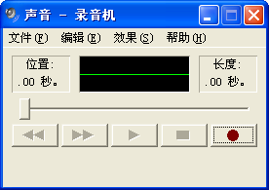
2.4 声音处理软件
声音处理软件：即声音工具，是用来录放、编辑和分析声音文件的。
常见的声音工具有：
１、Windows 本身带的“Sound Recorder”
２、买声卡时带的工具
3、网络上下载的工具

Slide 25
2.5 声音质量的度量
评价声音质量的主观方法：平均判分法（MOS），召集若干实验者，由他们对声音质量的好坏进行评分，求出平均值作为对声音质量的评价，所得分数为MOS。
分数 质量级别 失真级别
5 优 无察觉
4 良 （刚）察觉但不讨厌
3 中 （察觉）有点讨厌
2 差 讨厌但不反感
1 劣 极讨厌（令人反感）

Slide 26
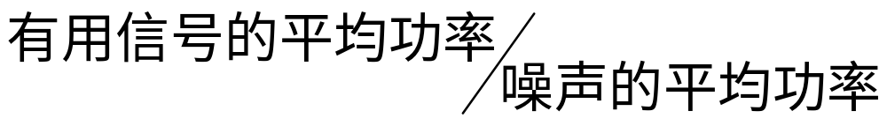
客观方法: 信噪比（ＳＮＲ）
SNR=
1）SNR大，在一定程度上能够隐蔽噪声，从而获得较好的声音效果；
2）在声音的录制和播放时，要注意环境噪声的影响。

Slide 27
2.6 电子乐器数字接口（MIDI）系统
电子乐器数字接口（musical instrument digital interface, MIDI）
——是用于在音乐合成器、电子乐器、音序器和计算机之间交换音乐信息的一种标准协议。
从80年代初问世至今，MIDI经历了长时间的发展，现已成为电脑音乐的代名词。

Slide 28
MIDI文件的特点
(1). 指令集合，文件小。
(2). 编辑灵活，在音序器的帮助下，用户可自由地改变音调、音色以及乐曲速度等，以达到需要的效果。
(3). 表现力弱，不能与真正的乐器完全相似，音质有待提高。
(4).MIDI声音适于重现打击乐或一些电子乐器的声音，利用MIDI声音方式可用计算机来进行作曲。
(5).使用MIDI文件，其声音卡上必需含有硬件音序器或者配置有软件音序器。
Notes:
(1). 由于MIDI文件只是一系列指令的集合，因
此它比数字波形文件小得多，大大节省了
存储空间。
(2). 使用MIDI文件，其声音卡上必需含有硬件
音序器或者配置有软件音序器。
(3). MIDI声音适于重现打击乐或一些电子乐器
的声音，利用MIDI声音方式可用计算机来
进行作曲。
(4). 对MIDI的编辑很灵活，在音序器的帮助下，
用户可自由地改变音调、音色以及乐曲速
度等，以达到需要的效果。

Slide 29
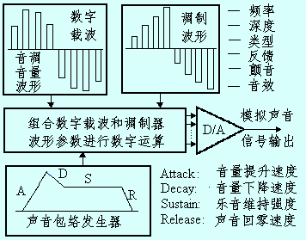
数字式频率调制（FM ）合成法
由以下五部分组成：
数字载波器
调制器
数字运算器
声音包络发生器
模数转换器
从理论上讲，FM合成方法可以产生任何乐音，但是，这种“物理课式”的合成方法合成出来的声音不够真实。
Notes:
产生ＭＩＤＩ乐音的２种常用方法：ＦＭ合成法和乐音样本合成声音法
工作原理：FM电子合成器先由震荡器产生一个载波作为基音，然后再产生若干个调制波带着许多泛音加在载波之上，您可以对这个组合加以任意调整，然后加上典型的声音包络线（ADSR），再通过数控滤波器和数控放大器送往数字/模拟转换器，从而形成最后的音响。
包络：由于一个物体不可能总是一成不变的振动，所以它的频率和振幅都会随着时间的改变而改变，并最终趋于静止。我们把一声音的发展过程分为四个阶段，分别是触发、衰减、保持和消失。这四个阶段我们统称为“包络” 。包络的发生时间，也决定了一个乐音的时值。
包络是用来控制音色的各个参数随着时间经过而产生的变化，最普遍的用法是在放大器（VCA）和滤波器（Filter）上面一样一个。
举个例子，比如说风琴，我按键就出声，按1秒和10秒出的声一样，一松手就没声儿了。想要制作这样的特性，我们就把VCA的包络A最小，D最小，S最大，R为零。滤波器上包络可以关掉，这样就可以了。

Slide 30
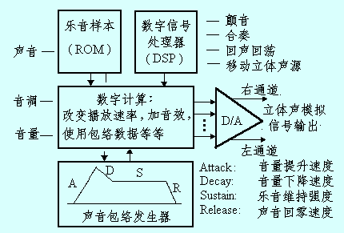
乐音样本合成法
把真实乐器发出的声音以数字的形式记录下来，播放时再加以调整、修饰和放大，生成各种音阶的音符。
此法产生的声音质量比FM合成方法产生的声音质量要高。
Notes:
乐音样本合成法是把真实乐器发出的声音以数字的形式记录下来，播放时通过改变播放速度，调整、修饰和放大，生成各种音阶的音符。
乐音样本通常放在ROM芯片上，播放时以查表的方式给出，所以这种合成器又叫做波表（wave table）合成器。

Slide 31
MIDI系统设备配置
MIDI设备就是处理MIDI信息所需的硬件设备，其基本组成包括：
MIDI键盘
MIDI端口
音序器
合成器
扬声器
Notes:
MIDI系统将电子乐器键盘上的弹奏信息记录下来，包括键名、力度、时值长短等，是乐谱的一种数字式描述。当需要播放时，只需从相应的MIDI文件中读出MIDI消息，生成所需要的声音波形，经放大后由扬声器输出。

Slide 32
(1). MIDI键盘
MIDI键盘是用于MIDI乐曲演奏的，MIDI键盘本身并不发出声音，当作曲人员触动键盘上的按键时，就发出按键信息，所产生的仅仅是MIDI音乐消息，从而由音序器录制生成MIDI文件。

Slide 33
(2). MIDI端口
一台MID设备可以有一至三个MIDI端口，分别称为MIDI In、MIDI Out、MIDI Thru。它们的作用是：
MIDI In：接收来自其它MIDI设备的MIDI信息。
MIDI Out：发送本设备生成的MIDI信息到其它设备。
MIDI Thru：将从MIDI In端口传来的信息转发到相连的另一台MIDI设备上。

Slide 34
(3). 音序器
用于记录、编辑、播放MIDI的声音文件，音序器有以硬件形式提供的，目前大多为软件音序器。音序器可捕捉MIDI消息，将其存入MIDI文件，MIDI文件扩展名为 .MID。音序器还可编辑MIDI文件。
Notes:
MIDI系统将电子乐器键盘上的弹奏信息记录下来，包括键名、力度、时值长短等，是乐谱的一种数字式描述。

Slide 35
(4). 合成器
MIDI文件的播放是通过MIDI合成器，合成器解释MIDI文件中的指令符号，生成所需要的声音波形，经放大后由扬声器输出,声音的效果比较丰富。
MIDI合成方式主要有调频合成(FM)和乐音样本合成两种方式。

Slide 36
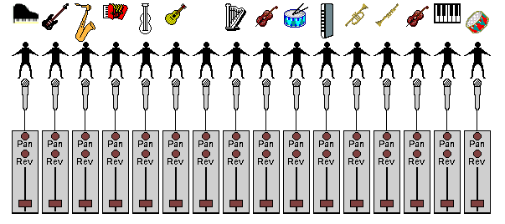
MIDI的通道概念
单个物理MIDI通道分为16个逻辑通道，每个逻辑通道可指定一种乐器。MIDI键盘可设置在这16个通道中的任何一个，MIDI合成器可以被设置在指定的通道上接受。

Slide 37
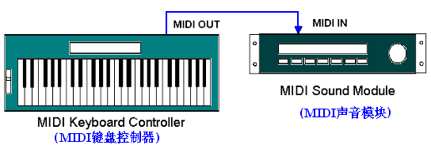
电子乐器数字接口（MIDI）
MIDI实质上是由MIDI控制器产生的指示电子音乐合成器要做什么、怎么做的一套标准指令。
MIDI传送的不是声音，而是动作指令。
Notes:
MIDI实质上是由MIDI控制器（或MIDI文件）产生的指示电子音乐合成器要做什么、怎么做（如演奏某个音符、加大音量、生成音响效果）的一套标准指令。MIDI不是声音信号，在MIDI电缆上传送的不是声音，而是动作指令。

Slide 38
MIDI的物理接口标准
各个MIDI设备通过专用的串行电缆(MIDI线)连接， 并以 31.25 kbps（每字节10位） 的速度传送着数字音乐信息。
MIDI
Thru Out In

Slide 39
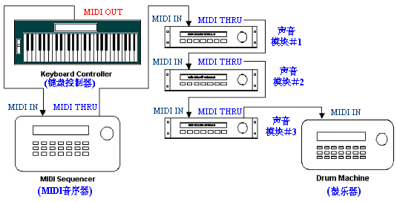
MIDI设备的连接
不妨把MIDI理解成一种局域网。
不同的声音模块可设置成接收不同通道的曲子。

Slide 40

MIDI软件产品
中文名称：音效合成工具
英文名称：PROPELLERHEADS.REASON.V3.0.ISO-RiSE

Slide 41
2.7 语音处理技术
语音识别（Speech Recognition）
文本语音转换（Text To Speech）
语音压缩编码（Speech Coding）

Slide 42
语音识别
什么是语音识别？
——目的是让机器具有人的听觉功能，在人机语音通讯中“听懂”人类口述的语言。
语音识别要求：识别字词句，语义和语境
语音识别的应用：
语音输入、 电话查询、信息查询
网上交谈、 语音教学、语音控制
Notes:
话音本身就是一种编码，如何分辨相同编码的相近语音，即该词的特征语音
语音输入：取代键盘和鼠标成为你与计算机交流的又一方式。
网上交谈：最为理想的网上交谈是语音识别技术、机器翻译技术和语音合成技术的完美结合，可以突破语言的障碍！
电话查询：实现自动接线、以及一些专门业务，如旅游信息等的操作。
语音教学：计算机会同时显示标准发音和用户发音的波形比照图，并给出分数。用户通过比照图就可以发现自己在某个发音细节方面的差异。
语音控制：取代传统的微处理芯片，可用于家电控制，例如，下班回家，只要坐在客厅里说几句话，房间里便响起了柔和的音乐，厨房里就会自动开始烹调食品。。。

Slide 43
新闻
2018年3月15日，微软亚洲研究院宣布，微软研究团队研发的机器翻译系统在通用新闻报道测试集“ newstest2017”中 – 英测试集达到了可以与人工翻译媲美的水平。这是首个在新闻报道的翻译质量和准确率上可以比肩人工翻译的翻译系统。
除微软外，Google 在 2016 年也曾宣布其神经网络机器翻译技术取得了 重大突破 ，在翻译同一语系文章的时候，准确度提升幅度从 55% 到 85% 不等，平均提高 60% 左右。Google 当时表示，会优先将这一技术用于比较困难的中文到英文的翻译。

Slide 44
数字音频信号的编码
模拟音频信号输入
采样/量化编码
播放
解码
传输/存储
Notes:
一般情况下，声音的制作是使用麦克风或录音机来产生，再由声卡上的WAVE合成器的(模/数转换器)对模拟音频采样后，量化编码为一定字长的二进制序列，并在计算机内传输和存储。在数字音频回放时，再由数字到模拟的转化器(数/模转换器)解码可将二进制编码恢复成原始的声音信号，通过音响设备输出。如下图所示。

Slide 45
音频信号压缩编码的依据：
1）声音信号存在着数据冗余；
2）听觉存在屏蔽效应。（强声掩盖弱声）
音频信号的压缩编码方式：
1）波形编码；
2）音源（参数）编码；
3）混合编码三种。
Notes:
数字波形文件数据量大，数字音频的编码必须采用高效的数据压缩编码技术。音频信号能够被压缩编码的依据有两个，一是声音信号存在着数据冗余；二是利用人的听觉特性来降低编码率，人的听觉具有一个强音能抑制一个同时存在的弱音现象，这样就可以抑制与信号同时存在的量化噪声；另外人耳对低频端比较敏感，而对高频端不太敏感，由此引出了“子带编码技术”。

Slide 46
话音编译码器的分类
话音编译码器分类: 波形编码 参数编码 混合编码
波形编码
编码前根据采样定理对模拟语音信号进行采样，然后进行幅度量化与二
思想
进制编码。它不利用生成语音信号的任何知识而企图产生重构信号，其
波形与原始话音尽可能一致。
特点
比较简单，适应能力强、话音质量好、抗噪、抗误码的能力强，但所需
的编码速率高，其中64kb/s PCM的语音质量成为编码质量的参照标准。
应用
目前广泛应用于数字声音节目的存储与制作和数字化广播中。
Notes:
波形编码如脉冲编码调制、自适应增量调制自适应差分编码、自适应预测编码、自适应子带编码、自适应变换编码等都属于这类编码器。以上几种波形编码方式分别在64kb/s～16kb/s的速率上能给出高的编码质量。当速率进一步降低时，其性能会下降较快。

Slide 47
声音压缩方法分类: 波形编码 参数编码 混合编码
参数编码
把声音变换成参数的编码方式，直接针对音频PCM码流的样值进行处理，
思想
通过静音检测、非线性量化、差分等手段对码流进行压缩，根据语声的
波形，取中间值，删除反差较大的值来实现对语声的压缩。
由于参数编码是保护语声模型，重建清晰可识别的语声，而不注重波形
的拟合，所以这类编码技术实现的是合成语声质量下的低速或极低速的
特点
编码。它编码速率低，编码速率通常小于4.8kb/s，可以低至600b/s至
2.4kb/s。但合成语音质量差，特别是自然度较低，连熟人之间都不一定
能听出讲话人是谁；另外，这类编码器对讲话环境噪声较敏感，需要安
静的讲话环境才能给出较高的可懂度，且时延大。
Notes:
如：语音信号的线性预测编码（LPC），它能够在2.4kb/s的低比特速率下获得清晰、可懂的合成音。并且易于硬件实现。这种方法的优点是不但能极为精确地估计参数，还在于它的计算速度比较快。

Slide 48
声音压缩方法分类: 波形编码 参数编码 混合编码
混合编码
采用线性技术构成声道模型，不只传输预测参数和清浊音信息，而是将
预测误差信息和预测参数同时传输，在接收端采用新的预测参数构成合
思想
成滤波器，使得合成滤波器输出的信号波形与原始语声信号的波形最大
程度的拟合，从而获得自然度较高的语声。这种编码技术的关键是：如
何高效地传输预测误差信息。
克服了原有波形编码和参数编码的弱点，结合了它们的优点，在4～16
特点
kb/s速率上能够得到高质量合成语音。在本质上具有波形编码的优点，
有一定抗噪和抗误码的性能，但时延较大。
Notes:
如：多脉冲线性预测编码（MPLPC）、规则脉冲激励线性预测编码（RPELPC）、码激励线性预测编码（CELPC）、低时延的码激励线性预测编码（LD- CELPC）。

Slide 49
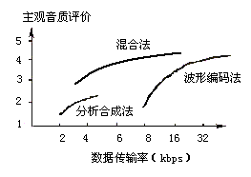
三种方法的比较
音频压缩方法主观音质评价

Slide 50
波形编码
波形编码的算法简单，易于实现，可获得高质量的语音。常见的波形编码方法为：
脉冲编码调制（PCM）
增量调制（DM）
自适应脉冲编码调制（APCM）
差分脉冲编码调制（DPCM)
自适应差分脉冲编码调制（ADPCM）
Notes:
脉冲编码调制(PCM)，实际为直接对声音信号作A／D转换。只要采样频率足够高，量化位数足够多，就能使解码后恢复的声音信号有很高的质量。
差分脉冲编码调制(DPCM)，即只传输声音预测值和样本值的差值以此降低音频数据的编码率。
自适应差分编码调制(ADPCM)，是DPCM方法的进一步改进，通过调整量化步长，对不同频段设置不同的量化字长，使数据得到进一步的压缩。

Slide 51
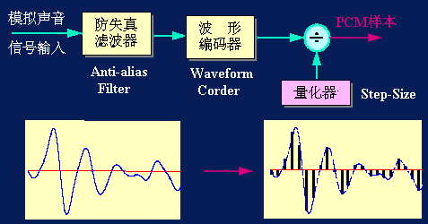
脉冲编码调制（PCM）
Pulse Code Modulation, PCM
——是把模拟信号变换为数字信号的一种调制方式。
Notes:
PCM是概念上最简单、理论上最完善的编码系统，是最早研制成功的使用最为广泛的编码系统，但也是数据量最大的编码系统。
编码原理：输入为模拟声音，输出为PCM样本。
防失真滤波器是一个低通滤波器，用来滤除声音频带以外的信号；
波形编码器可暂时理解为采样器；
量化器可理解为“量化阶大小”生成器。

Slide 52
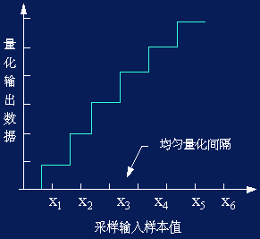
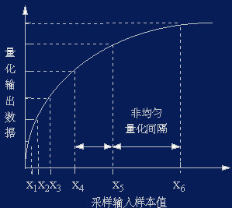
PCM的量化方式：均匀量化与非均匀量化
均匀量化：采用相等的量化间隔对采样得到的信号作量化，线性量化。
非均匀量化：大的输入信号采用大的量化间隔，小的输入信号采用小的量化间隔，即非线性量化。
非均匀量化是在满足精度要求的情况下用较少的位数来表示。
Notes:
均匀量化：采用相等的量化间隔对采样得到的信号作量化；即采用“等分尺”来度量。线性量化
非均匀量化：对输入信号进行量化时，大的输入信号采用大的量化间隔，小的输入信号采用小的量化间隔；即非线性量化。

Slide 53
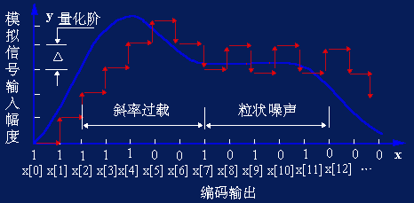
增量调制（DM）
Delta Modulation，DM
——是对实际的采样信号与预测的采样信号之差的极性进行编码，将极性变成0或1这两种可能的取值之一。
Notes:
是一种预测编码技术，是PCM编码的一种变形。DM是对实际的采样信号与预测的采样信号之差的极性进行编码，将极性变成0或1这两种可能的取值之一。
如果实际的采样信号与预测的采样信号之差的极性为“正”，则用“1”表示；相反则用“0”表示。DM编码系统又称为“1位系统”。

Slide 54
斜率过载：在开始阶段增量调制器的输出不能保持跟踪输入信号的快速变化。
在输入信号变化快的区域，斜率过载是关心的焦点。
粒状噪声：在输入信号与预测信号的差值接近零的区域，增量调制器的输出出现随机交变得0和1。
在输入信号变化慢的区域，粒状噪声是关心的焦点。
你们能想到好的解决方法吗？
Notes:
当输入信号的变化速度超过反馈回路输出信号的最大变化速度时，就会出现斜率过载。因为量化阶的大小是固定的。

Slide 55
自适应增量调制(ADM)
CVSD（连续可变斜率增量调制）：
如果编码器的输出连续出现三个相同的值，量化阶就加上一个大的增量；反之，就加一个小的增量。

Slide 56
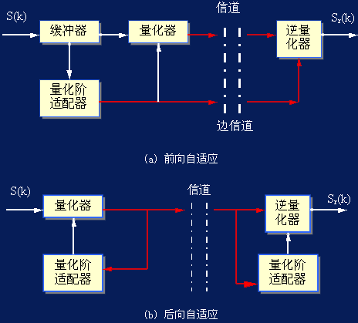
自适应脉冲编码调制（APCM）
Adaptive Pulse Code Modulation，APCM
——根据输入信号幅度大小来改变量化增量大小的一种波形编码技术。
Notes:
前向自适应：根据未量化的样本值的均方根值来估算输入信号的电平，以此来确定量化增量的大小，并对电平进行编码。
后向自适应：从量化器已输出的过去样本中来提取量化增量信息。
这种自适应可以是瞬时自适应，即量化阶的大小每隔几个样本就改变，也可以是音节自适应，即量化阶的大小在较长时间周期里发生变化。

Slide 57
差分脉冲编码调制（DPCM)
Differential Pulse Code Modulation，DPCM
——是利用样本与样本之间存在的信息冗余度来进行编码的一种数据压缩技术。
编码思想：
对实际信号值与预测值之差进行量化编码，从而就减少了表示每个样本信号的位数，降低传送或存储的数据量。
Notes:
编码思想：根据过去的样本去估算下一个信号的幅度大小，这个值称为预测值，然后对实际信号值与预测值之差进行量化编码，从而就减少了表示每个样本信号的位数，降低传送或存储的数据量。
如果样本的预测值与样本的实际值比较接近，它们之间的差值幅度的变化就比原始话音样本幅度值的变化小，因此量化这种差值信号时就可以用比较少的位数来表示差值。

Slide 58
自适应差分脉冲编码调制（ADPCM）
综合了APCM的自适应特性和DPCM的差分特性，是一种性能比较好的波形编码。
其核心思想：
1）利用自适应的思想改变量化阶的大小，即使用小（大）的量化阶去编码小（大）的差值；
2）使用过去的样本值估算下一个输入样本的预测值，使实际样本值和预测值之间的差值总是最小。

Slide 59
本章小结
介绍了声音的基本特性；
详细介绍了声音数字化的基本知识；
介绍了常见的声音文件的存储格式；
简介了声音工具；
介绍了评价声音质量的方法；
详细介绍了MIDI系统相关知识；
介绍了语音识别、语音编译码等处理技术。

Slide 60
讨论
1、在确定数字化音频信号采样和量化位数时，需要考虑哪几个方面的因素？
2、音频文件的数据量与哪些因素有关 ？

